Slide 1


Slide 2

Inhalt
<Foliennummer>
Recap
Der Touch-Sensor
Der Block „Touch“
Anwendungsbeispiele
Ein kleines Programm
Block 4 – Touch, Inhalt

Slide 3
Recap
<Foliennummer>
Rückblick von letzter Stunde
Block 4 – Touch, Recap

Slide 4
Recap
<Foliennummer>
Block „Anzeige“
Ausblick auf nächste Ziele
Programm aus „Fahren“, „Ton“ und „Anzeige“
Block 4 – Touch, Recap

Slide 5
Der Touch- Sensor
<Foliennummer>
Block 4 – Touch, Sensor

Slide 6
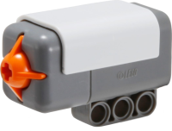
Der Touch- Sensor
<Foliennummer>
Block 4 – Touch, Sensor

Slide 7
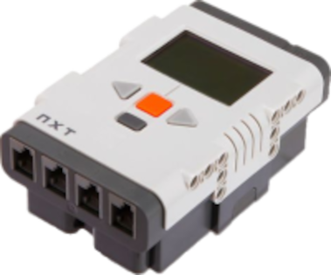
Der Touch- Sensor
<Foliennummer>
Block 4 – Touch, Sensor

Slide 8
Der Touch- Sensor
<Foliennummer>
1
Block 4 – Touch, Sensor

Slide 9
Der Block „Touch“
<Foliennummer>
Block 4 – Touch, Block

Slide 10
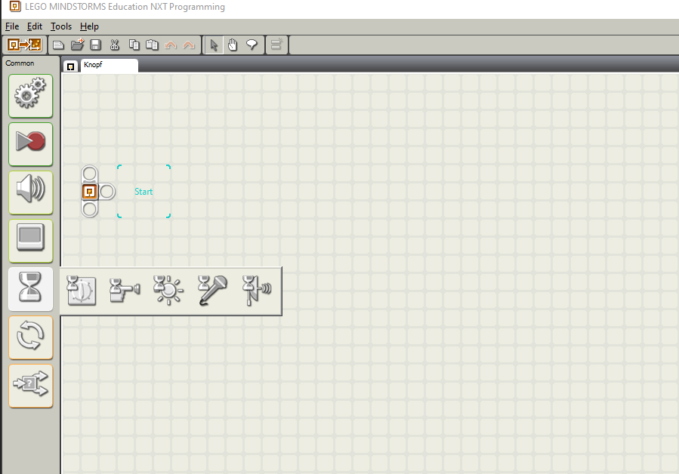
Der Block „Touch“
<Foliennummer>
Block 4 – Touch, Block

Slide 11
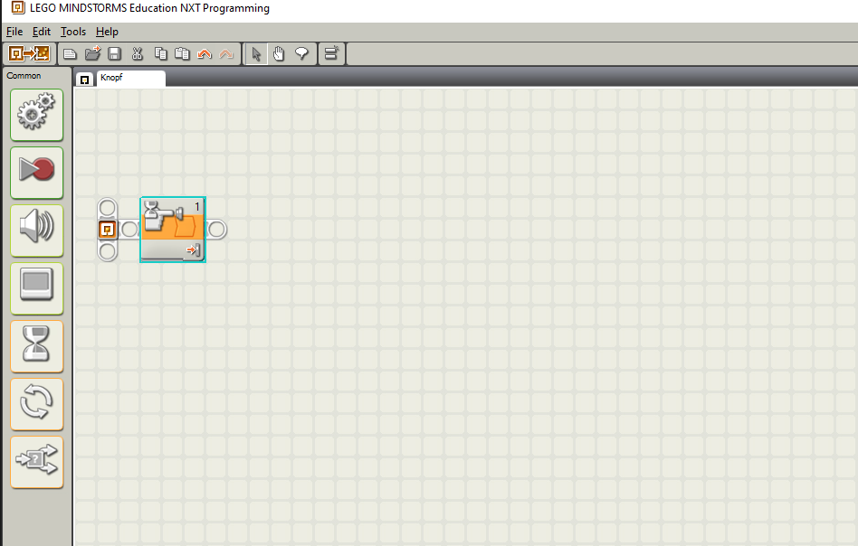
Der Block „Touch“
<Foliennummer>
Block 4 – Touch, Block

Slide 12


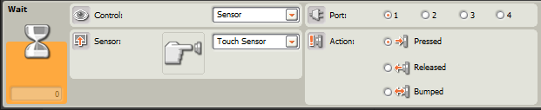
Der Block „Touch“
<Foliennummer>
1 | 2 | 3 | 4
Block 4 – Touch, Block

Slide 13
Der Block „Touch“
<Foliennummer>
1 | 2 | 3 | 4
Block 4 – Touch, Block

Slide 14
Anwendungsbeispiele
<Foliennummer>
Block 4 – Touch, Beispiele

Slide 15
Anwendungsbeispiele
<Foliennummer>
Roboter wartet, bis ein Knopf gedrückt wird und startet
Roboter fährt gegen eine Wand → bleibt stehen
Roboter fährt in Türrahmen hin und her
Es wird gezählt, wie oft der Knopf gedrückt wird
(Süßigkeiten-) Automat
Block 4 – Touch, Beispiele

Slide 16
Ein kleines Programm
<Foliennummer>
Block 4 – Touch, Programm

Slide 17
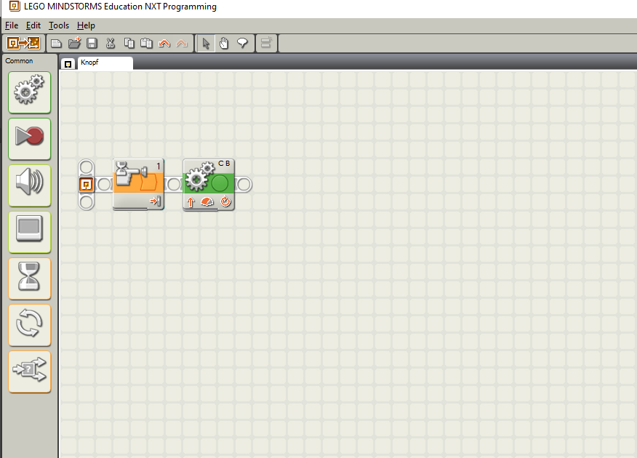
Ein kleines Programm
<Foliennummer>
Block 4 – Touch, Programm

Slide 18
Fertig
<Foliennummer>
Block 4 – Touch, Der Roboter fährt

Slide 19
Bonus
<Foliennummer>
Block 4 – Touch, Bonus

Slide 20
Bonus
<Foliennummer>
Aufgabe: Suche in der Bauanleitung nach einem Weg, dass der Roboter in einem Türrahmen gestellt werden kann und unendlich hin- und her fahren kann!
Wenn du es gefunden hast, baue das Modell!
Block 4 – Touch, Bonus

